Slide 1
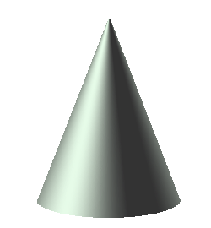
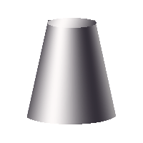
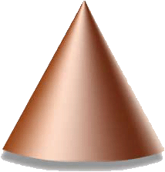
КОНУСЫ ВОКРУГ НАС

Slide 2
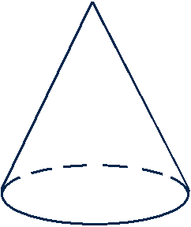

КОНУС
КОНУС
в переводе с древнегреческого «сосновая шишка»

Slide 3
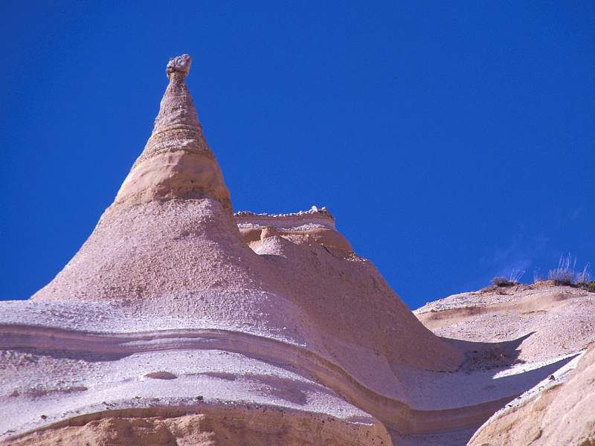
Нахождение конуса в природе
В природе мы часто встречаем конус. Например, в песчаной пустыне Сахаре, где сами холмы представляют собой конус.

Slide 4
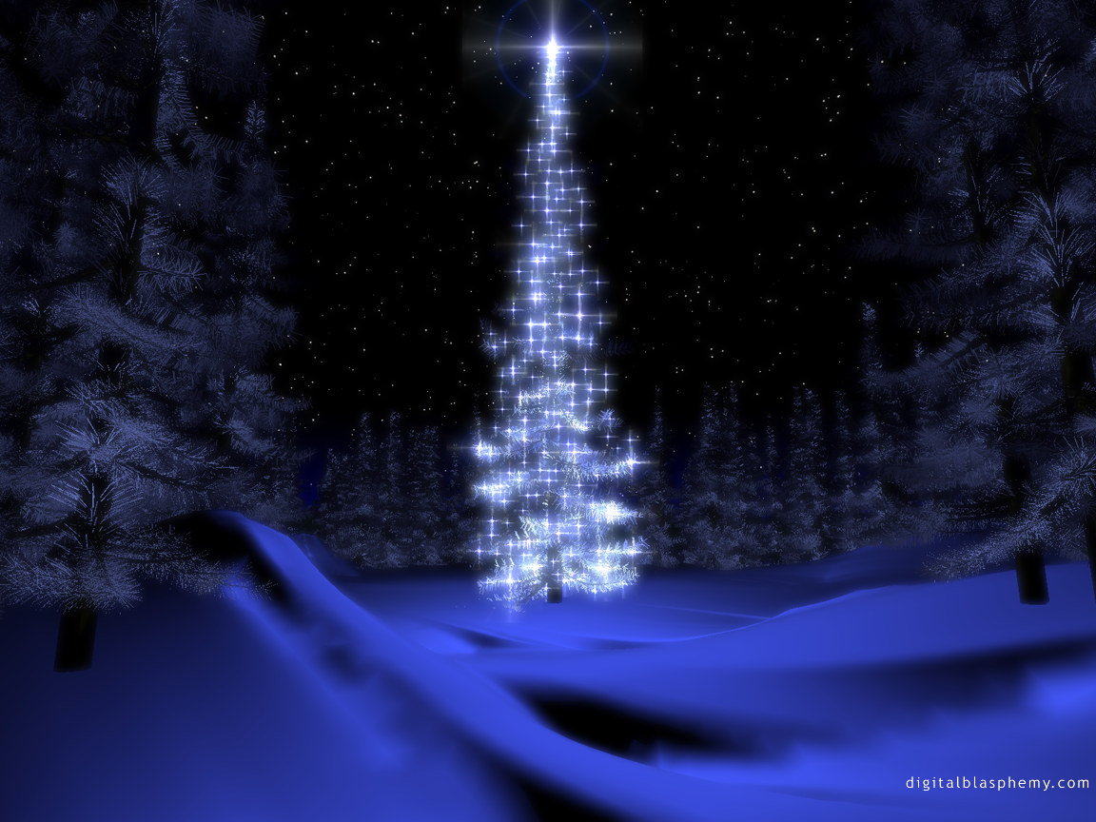

Slide 5
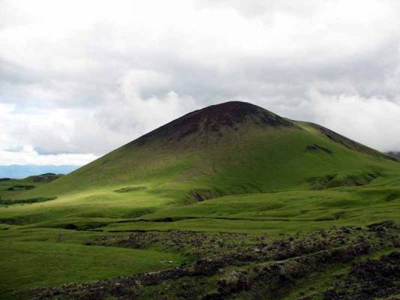

Slide 6
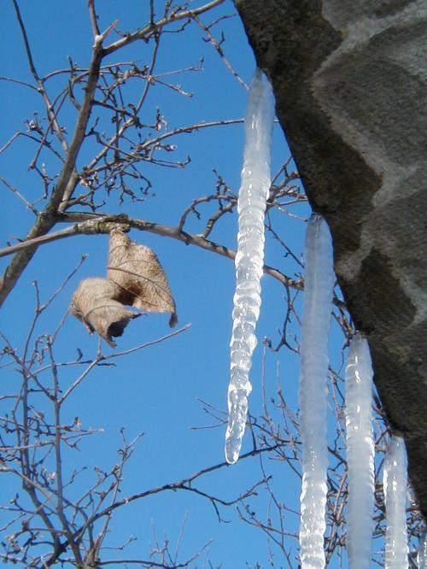

Slide 7
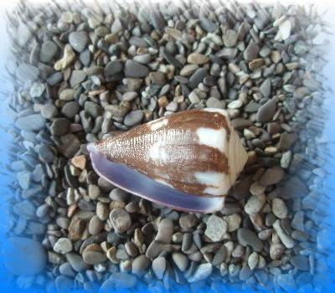
«Конусами» называется семейство морских моллюсков. Конусов свыше 500 видов. Живут в тропиках и субтропиках, являются хищниками, имеют ядовитую железу. Укус конусов очень болезнен. Известны смертельные случаи. Раковины используются как украшения, сувениры.

Slide 8
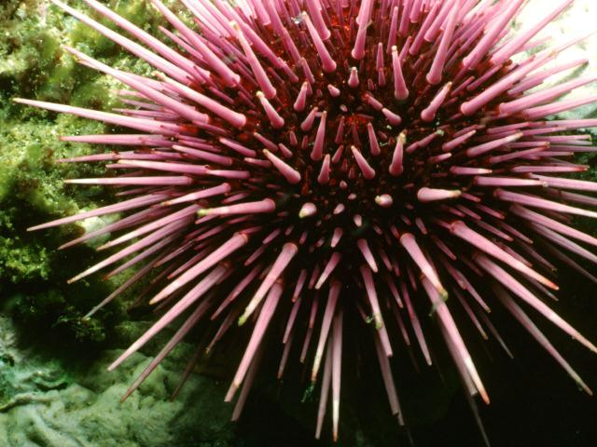

Slide 9

А так же в космическом пространстве…

Slide 10
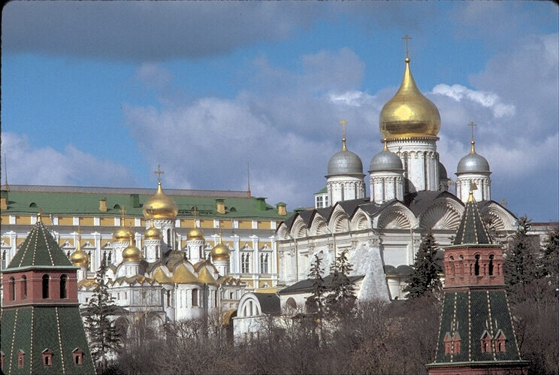

Slide 11


Slide 12

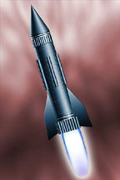
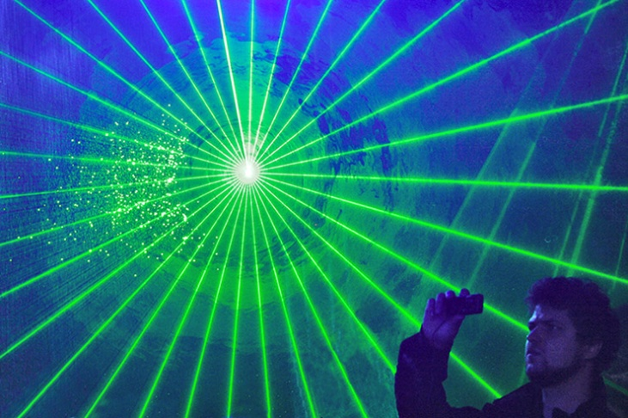
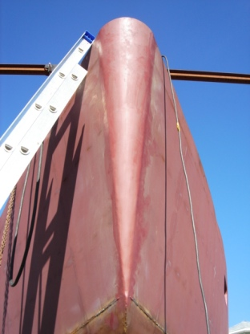
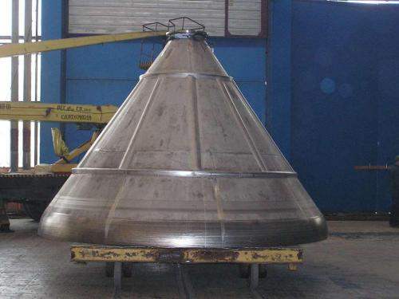
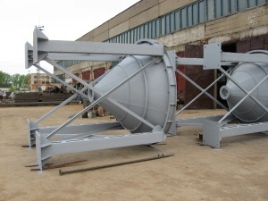
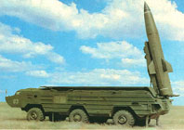
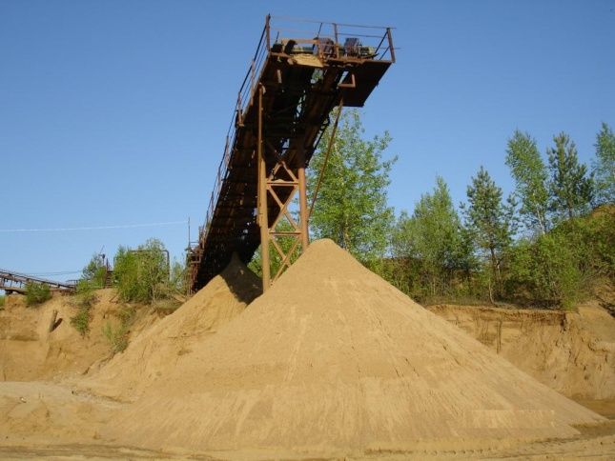
Нас окружает множество предметов

